Slide 1

lecture 0
บทที่ 1 แนะนำรายวิชา
GitHub and Google Colab
โดย ผศ. ดร.ธนพงศ์ อินทระ สาขาวิชาสถิติ มหาวิทยาลัยขอนแก่น

Slide 2
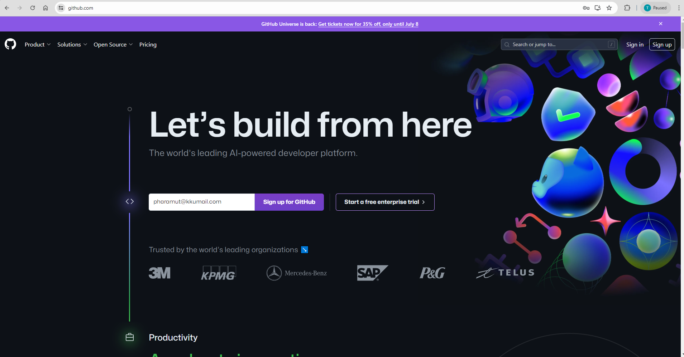
สมัคร Account GitHub
https://github.com/ หรือ ค้นหาคำว่า GitHub ใน Google
- กด Sign up
- หรือกรอก Gmail และกด Sign up for GitHub
2
โดย ผศ. ดร.ธนพงศ์ อินทระ สาขาวิชาสถิติ มหาวิทยาลัยขอนแก่น

Slide 3
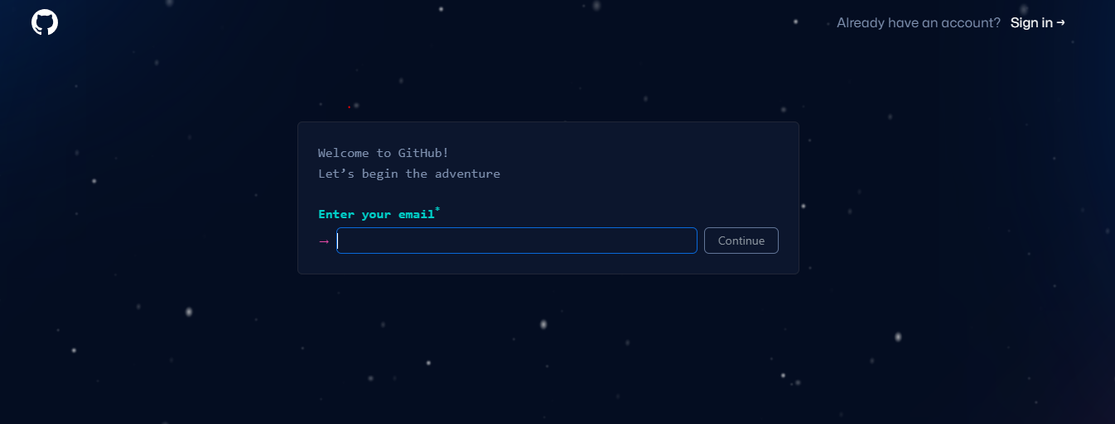
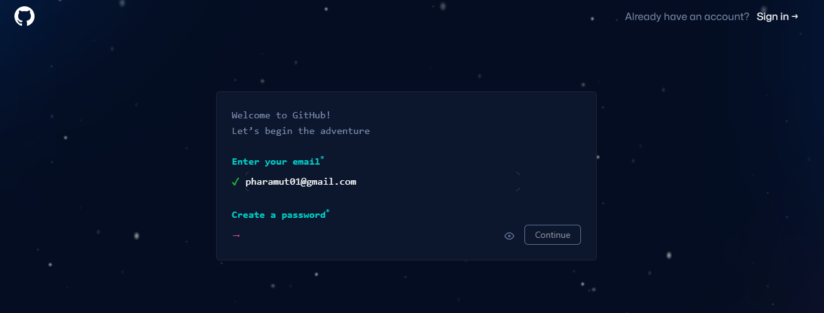
สมัคร Account GitHub
กรอก Gmail และกด Continue
ตั้งรหัสผ่าน และกด Continue
3
โดย ผศ. ดร.ธนพงศ์ อินทระ สาขาวิชาสถิติ มหาวิทยาลัยขอนแก่น

Slide 4
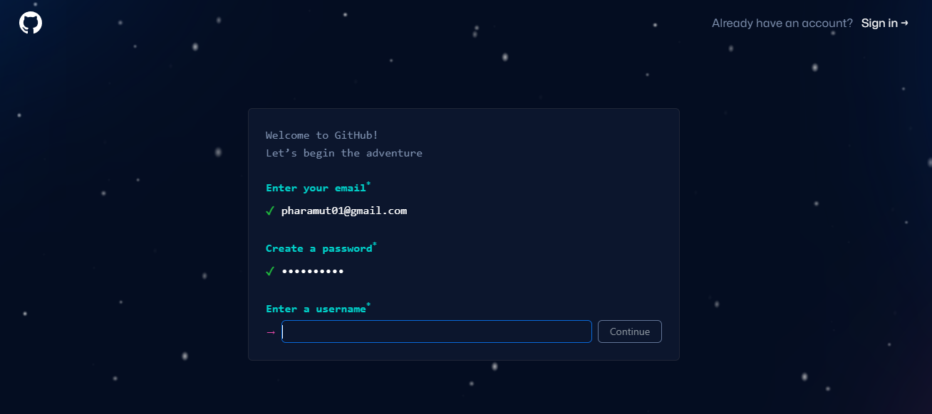
สมัคร Account GitHub
ตั้ง username และกด Continue
4
โดย ผศ. ดร.ธนพงศ์ อินทระ สาขาวิชาสถิติ มหาวิทยาลัยขอนแก่น

Slide 5
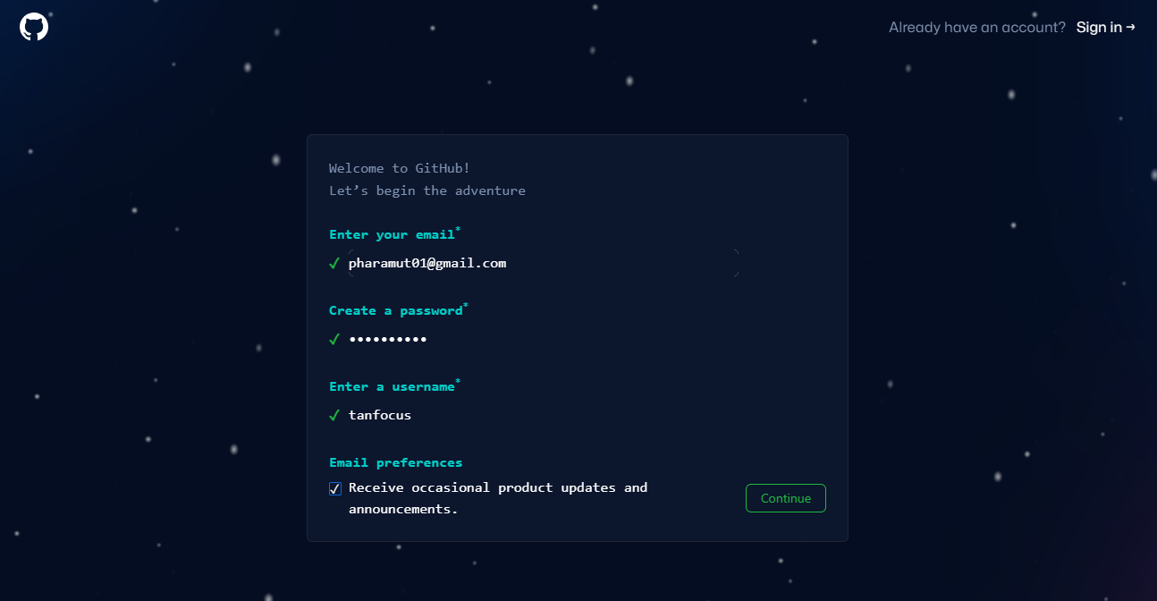
สมัคร Account GitHub
กดเครื่องหมายถูกและกด Continue
5
โดย ผศ. ดร.ธนพงศ์ อินทระ สาขาวิชาสถิติ มหาวิทยาลัยขอนแก่น

Slide 6
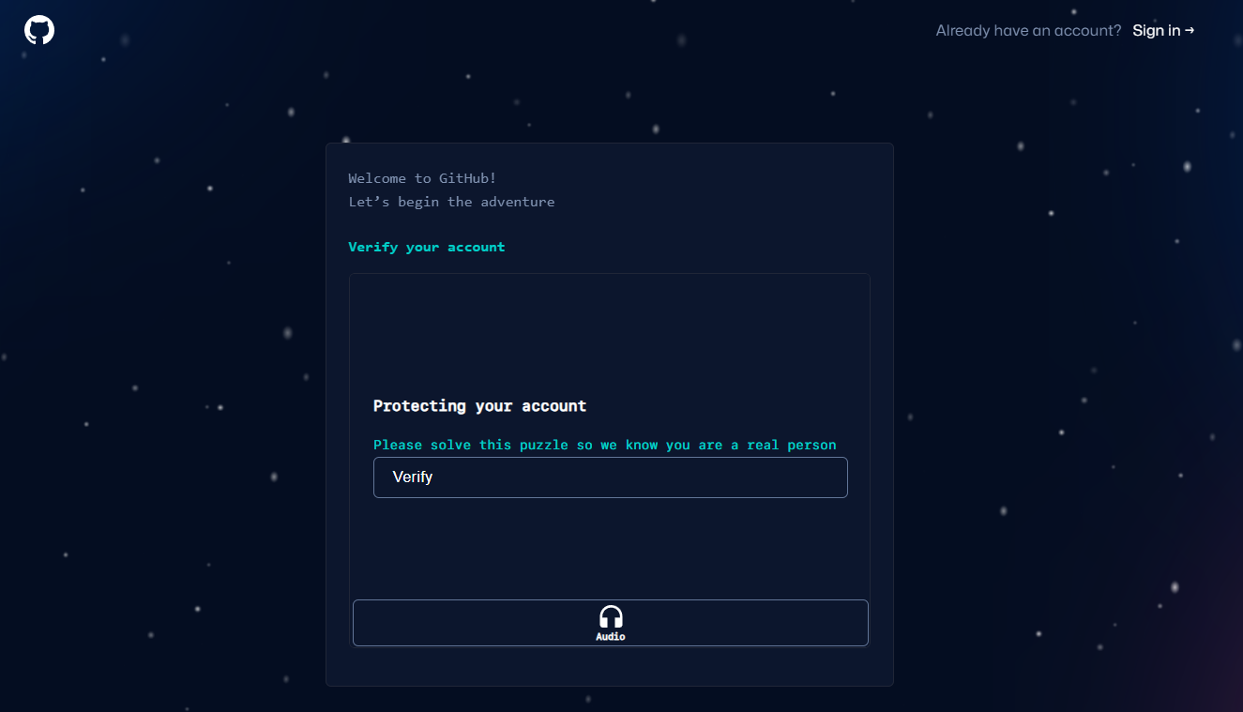
สมัคร Account GitHub
กด Verify เพื่อยืนยันตัวตน
โดยการแก้ puzzle แบบสุ่ม
6
โดย ผศ. ดร.ธนพงศ์ อินทระ สาขาวิชาสถิติ มหาวิทยาลัยขอนแก่น

Slide 7
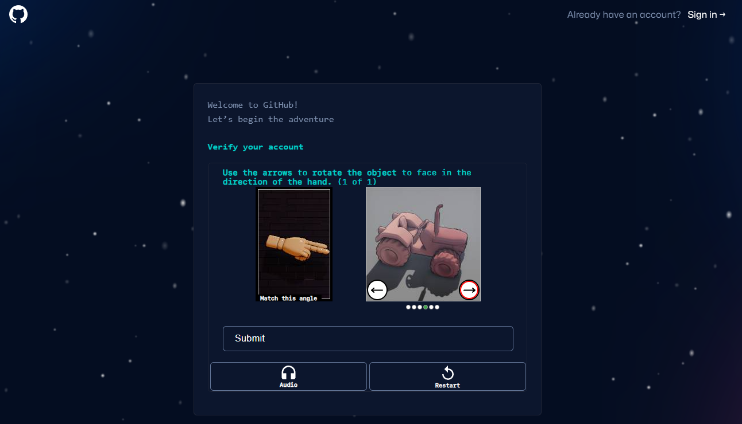
สมัคร Account GitHub
ตัวอย่าง puzzle
แก้ puzzle และกด Submit
7
โดย ผศ. ดร.ธนพงศ์ อินทระ สาขาวิชาสถิติ มหาวิทยาลัยขอนแก่น

Slide 8
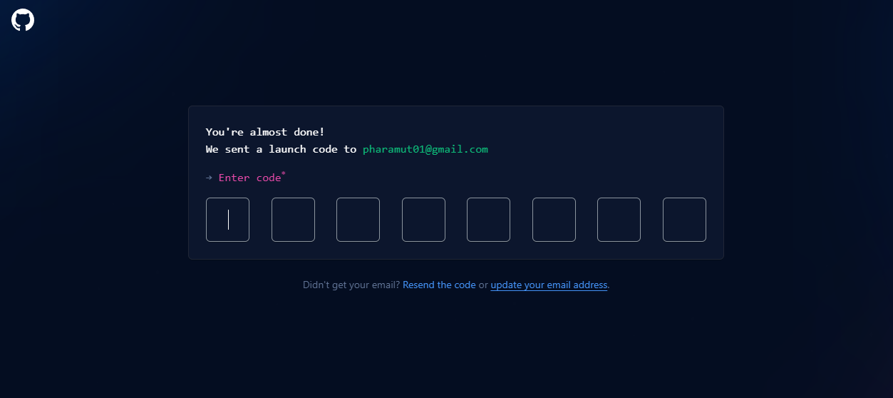
สมัคร Account GitHub
ให้ไปที่ Gmail ที่ใช้สมัครเพื่อรับ launch code
8
โดย ผศ. ดร.ธนพงศ์ อินทระ สาขาวิชาสถิติ มหาวิทยาลัยขอนแก่น

Slide 9
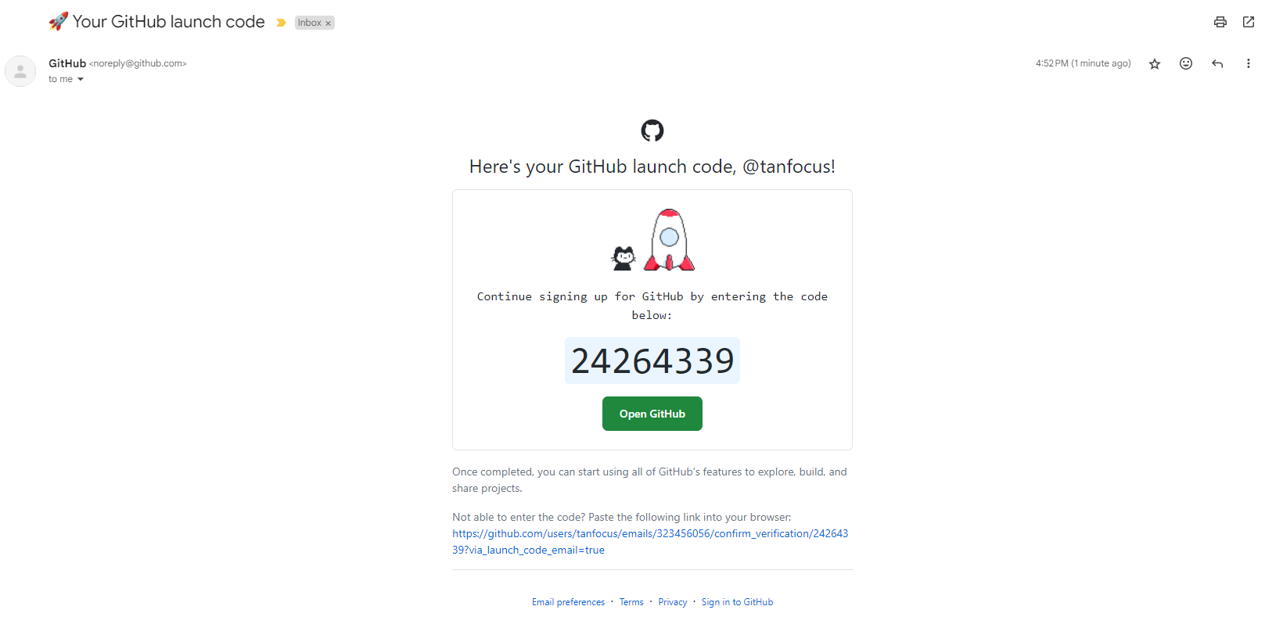
สมัคร Account GitHub
ตัวอย่าง launch code
Copy launch code ไปกรอกในหน้าก่อนหน้า
หรือกด Open GitHub ใน Mail
9
โดย ผศ. ดร.ธนพงศ์ อินทระ สาขาวิชาสถิติ มหาวิทยาลัยขอนแก่น

Slide 10
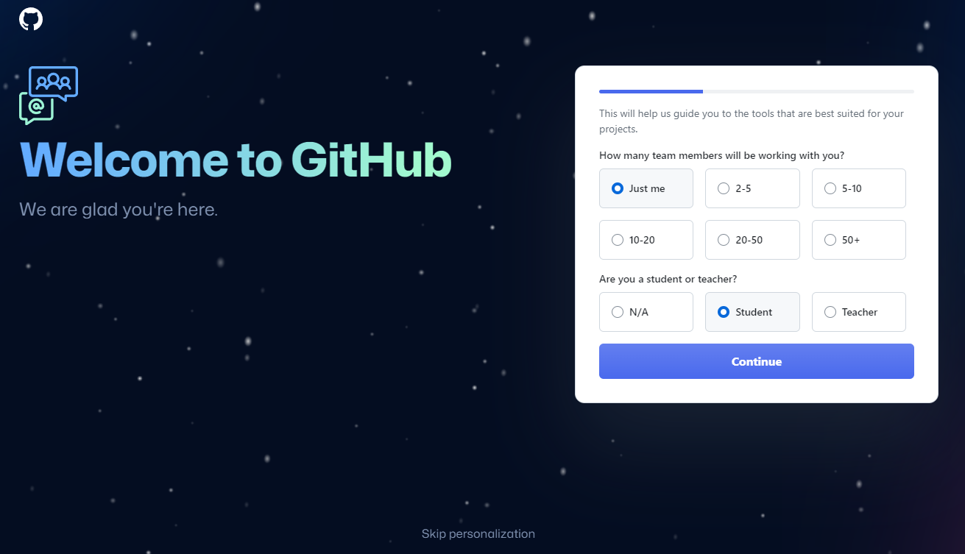
สมัคร Account GitHub
กรอกข้อมูลและกด Continue
10
โดย ผศ. ดร.ธนพงศ์ อินทระ สาขาวิชาสถิติ มหาวิทยาลัยขอนแก่น

Slide 11
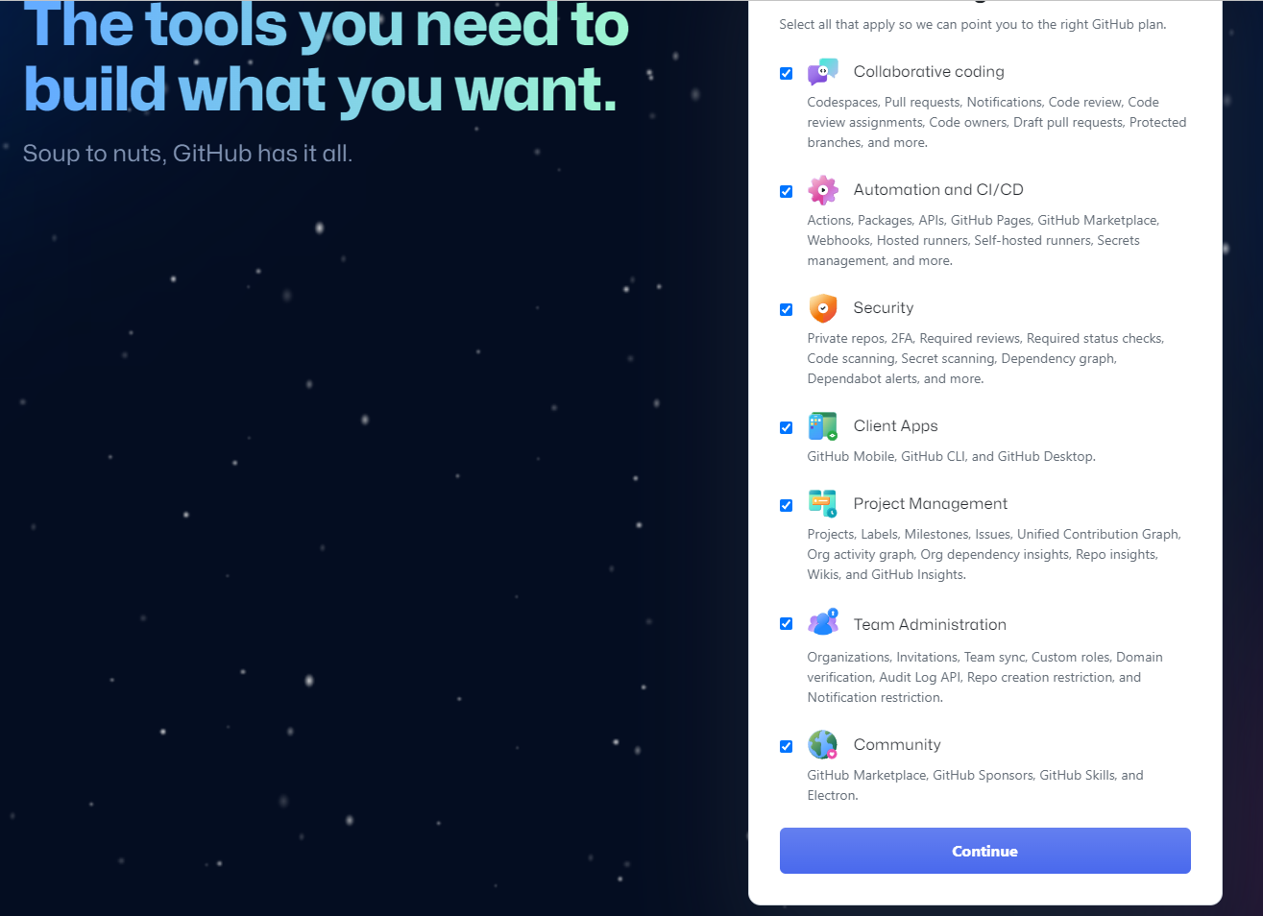
สมัคร Account GitHub
เลือก tools ที่ต้องการใช้ใน GitHub
เลือกทั้งหมดและกด Continue
11
โดย ผศ. ดร.ธนพงศ์ อินทระ สาขาวิชาสถิติ มหาวิทยาลัยขอนแก่น

Slide 12
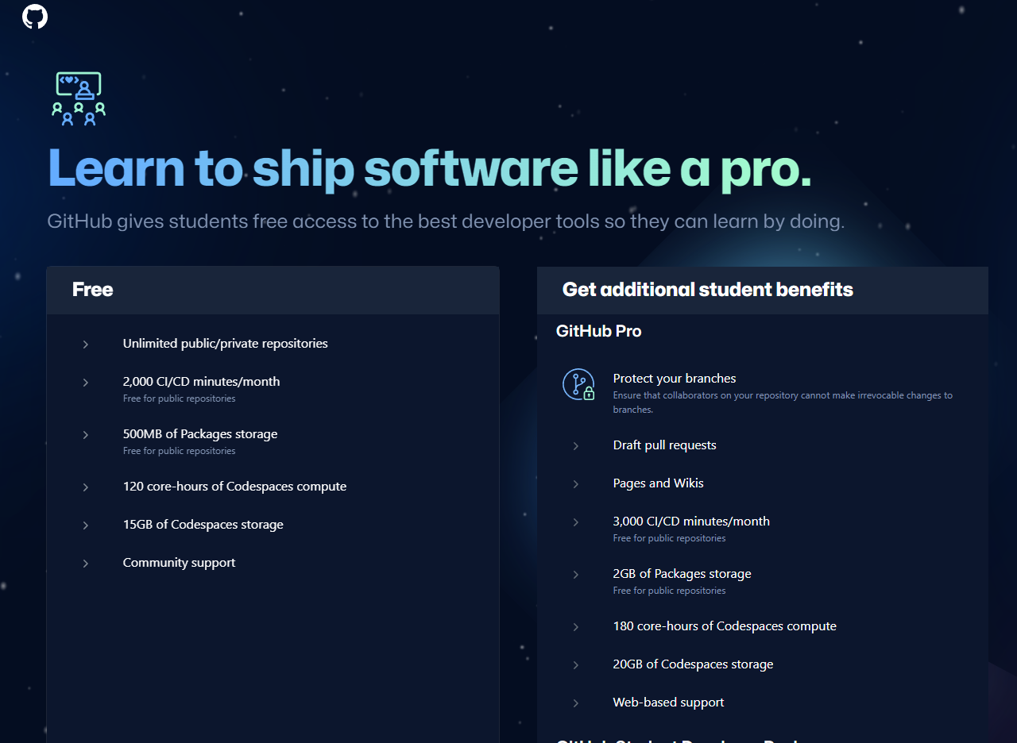
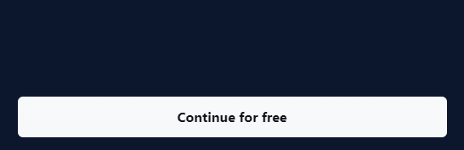
สมัคร Account GitHub
เลื่อนลงมา และกด Continue for free
12
โดย ผศ. ดร.ธนพงศ์ อินทระ สาขาวิชาสถิติ มหาวิทยาลัยขอนแก่น

Slide 13
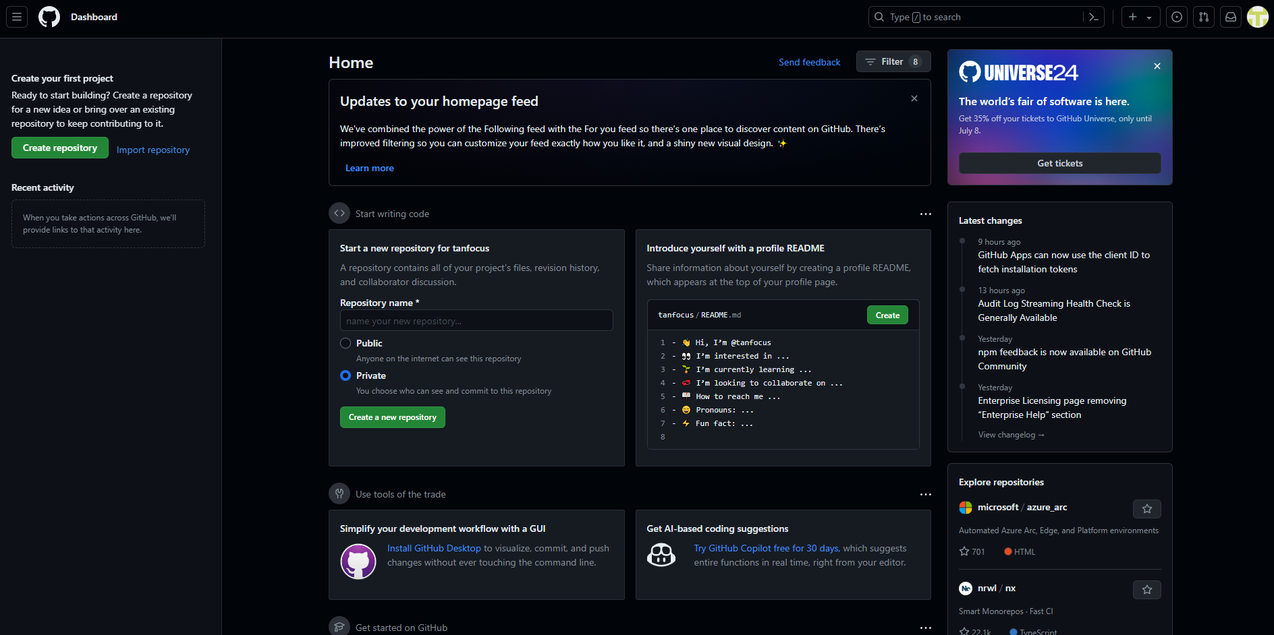
สมัคร Account GitHub
13
โดย ผศ. ดร.ธนพงศ์ อินทระ สาขาวิชาสถิติ มหาวิทยาลัยขอนแก่น

Slide 14
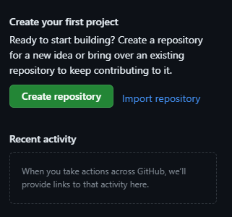
การสร้าง repository ใน GitHub
กด Create repository
14
โดย ผศ. ดร.ธนพงศ์ อินทระ สาขาวิชาสถิติ มหาวิทยาลัยขอนแก่น

Slide 15
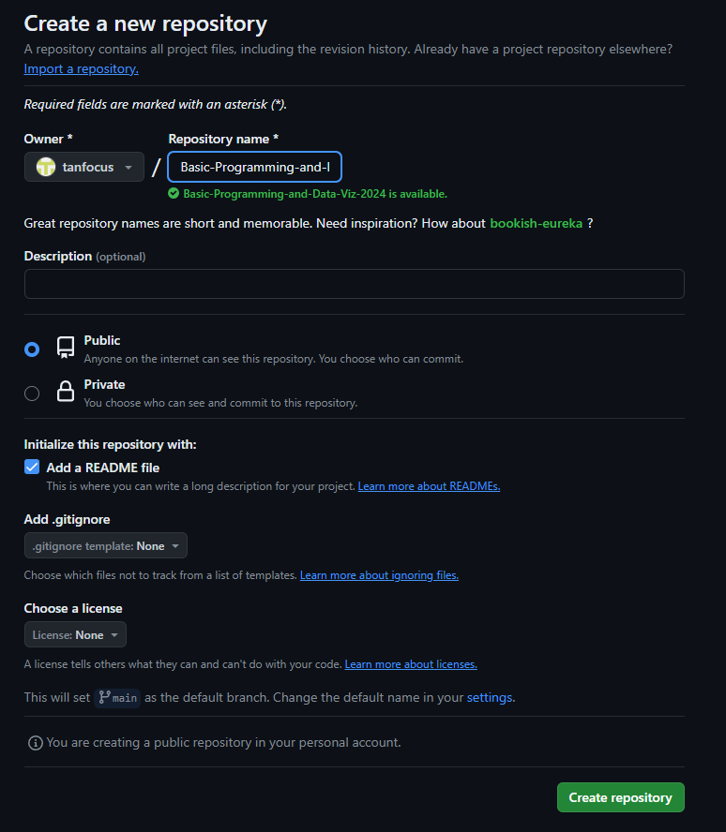
การสร้าง repository ใน GitHub
ตั้งชื่อ repository
Basic-Programming-and-Data-Viz-2024
เลือก Public
เลือก Add a README file
กด Create repository
15
โดย ผศ. ดร.ธนพงศ์ อินทระ สาขาวิชาสถิติ มหาวิทยาลัยขอนแก่น

Slide 16
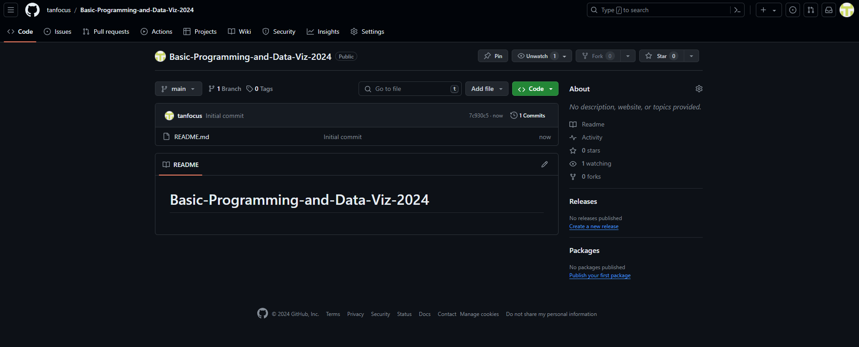
การสร้าง repository ใน GitHub
16
โดย ผศ. ดร.ธนพงศ์ อินทระ สาขาวิชาสถิติ มหาวิทยาลัยขอนแก่น

Slide 17

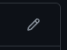
README file
กดสัญลักษณ์ เพื่อแก้ไข README file
17
โดย ผศ. ดร.ธนพงศ์ อินทระ สาขาวิชาสถิติ มหาวิทยาลัยขอนแก่น

Slide 18
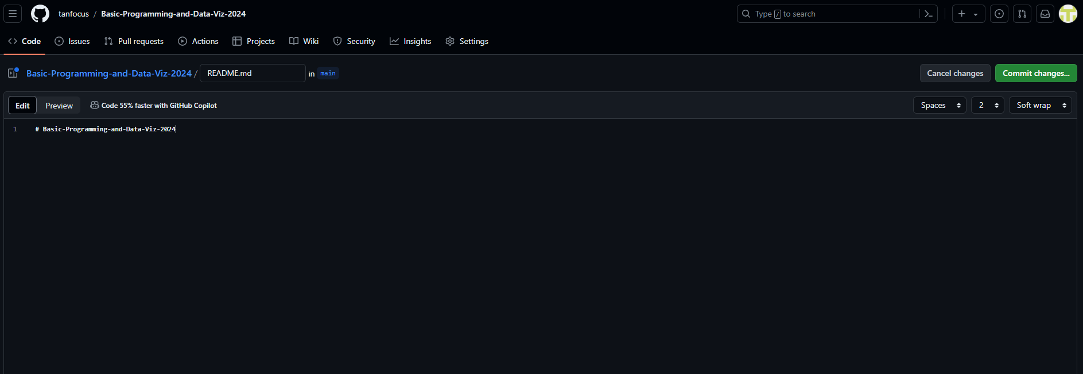
README file
สามารถพิมพ์ข้อความที่ต้องการใส่ไฟล์ README โดยส่วนใหญ่จะใช้เขียนข้อความอธิบายเกี่ยวกับ repository ที่สร้าง
18
โดย ผศ. ดร.ธนพงศ์ อินทระ สาขาวิชาสถิติ มหาวิทยาลัยขอนแก่น

Slide 19
README file
# Basic-Programming-and-Data-Viz-2024
KKU Basic Programming for Data Science and Data Visualization<br />
ชื่อ-นามสกุล รหัสนักศึกษา
# GradingA top 10-15 B+ ถึง F ตามเกณฑ์<br />
* Homework (เดี่ยว,กลุ่ม-สุ่ม) 25%
* Quiz (เดี่ยว) 10%* Project (กลุ่ม-เลือกเอง) 30%
* Mid-term Exam (เดี่ยว) 15%
* Final Exam (กลุ่ม-สุ่ม) 20%Final Score = Score
* Attendance
### [Basic writing and formatting syntax](https://pages.github.com/](https://docs.github.com/en/get-started/writing-on-github/getting-started-with-writing-and-formatting-on-github/basic-writing-and-formatting-syntax))
19
โดย ผศ. ดร.ธนพงศ์ อินทระ สาขาวิชาสถิติ มหาวิทยาลัยขอนแก่น

Slide 20
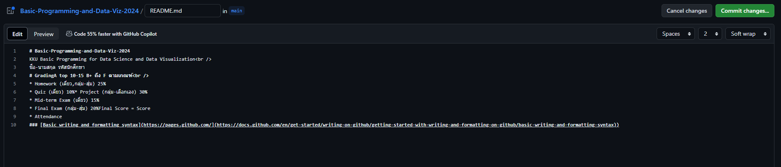
README file
ให้ Copy ข้อความสไลด์ก่อนหน้านี้วางใน Edit README file ใส่ ชื่อ-นามสกุล รหัสนักศึกษา ของตัวเอง
กด Commit changes…
20
โดย ผศ. ดร.ธนพงศ์ อินทระ สาขาวิชาสถิติ มหาวิทยาลัยขอนแก่น

Slide 21
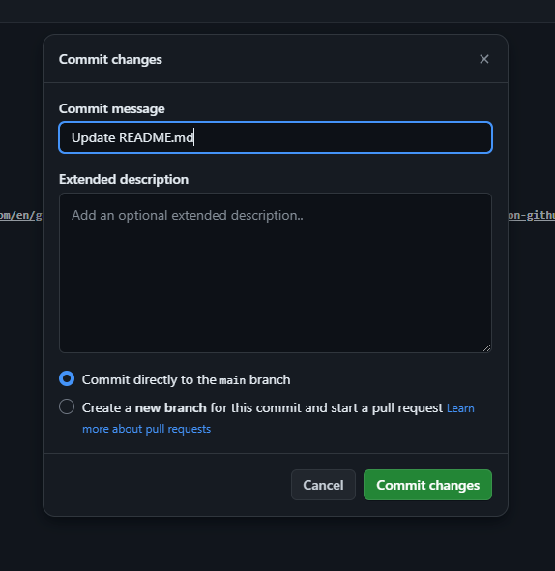
README file
สามารถเขียน Commit message ได้ว่าเขียนหรือแก้ไฟล์ README.md อะไรไปบ้าง
กด Commit changes
21
โดย ผศ. ดร.ธนพงศ์ อินทระ สาขาวิชาสถิติ มหาวิทยาลัยขอนแก่น

Slide 22
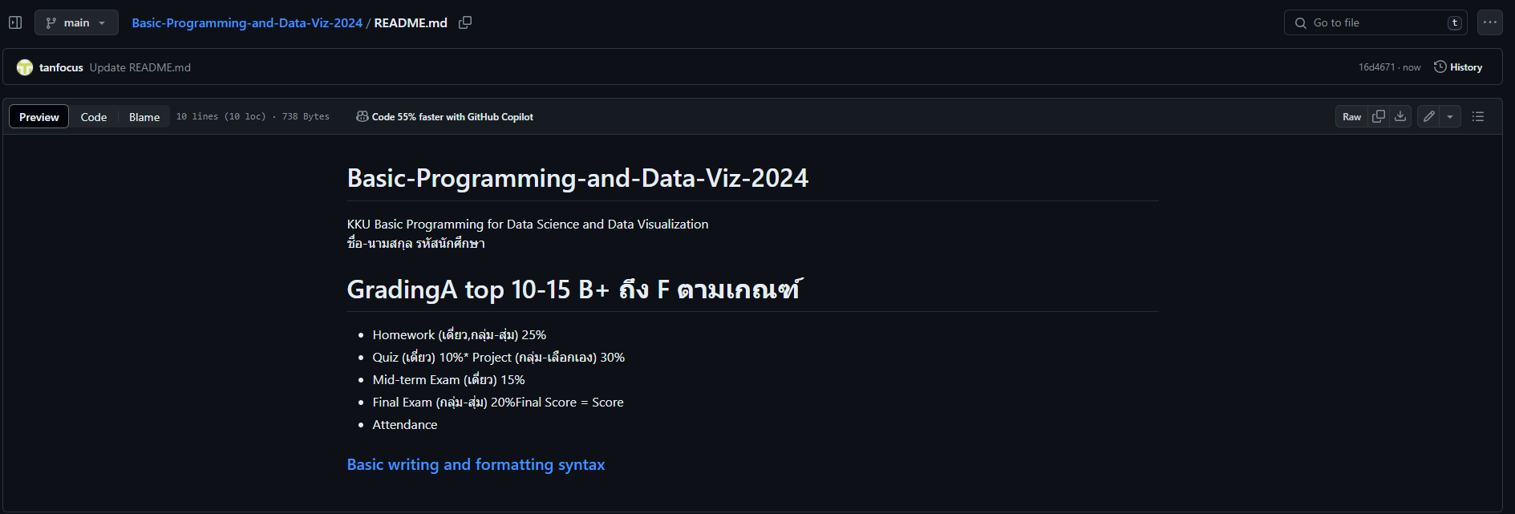
README file
หน้าตาผลลัพธ์
กดกลับไปที่หน้า repository
22
โดย ผศ. ดร.ธนพงศ์ อินทระ สาขาวิชาสถิติ มหาวิทยาลัยขอนแก่น

Slide 23
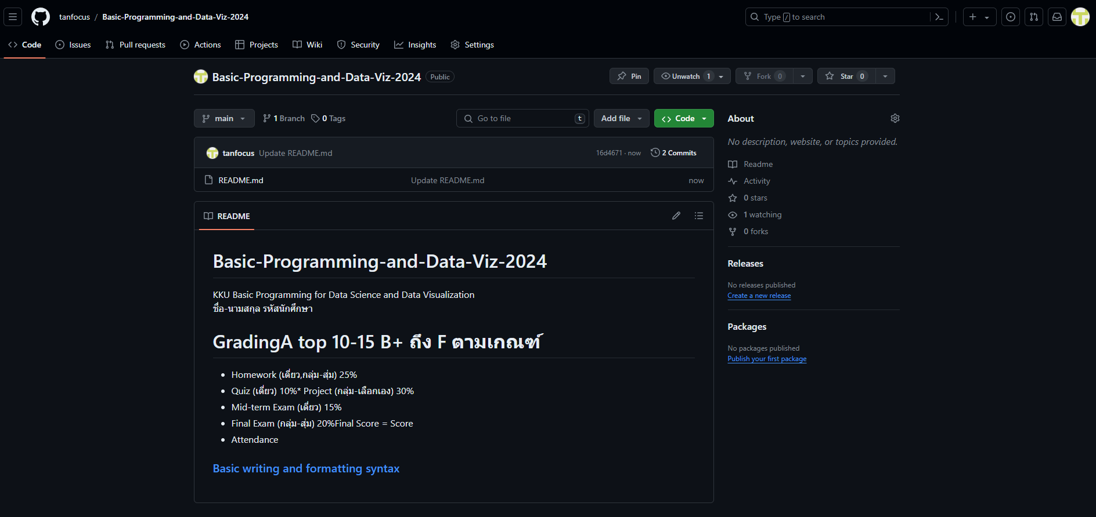
GitHub
23
โดย ผศ. ดร.ธนพงศ์ อินทระ สาขาวิชาสถิติ มหาวิทยาลัยขอนแก่น

Slide 24
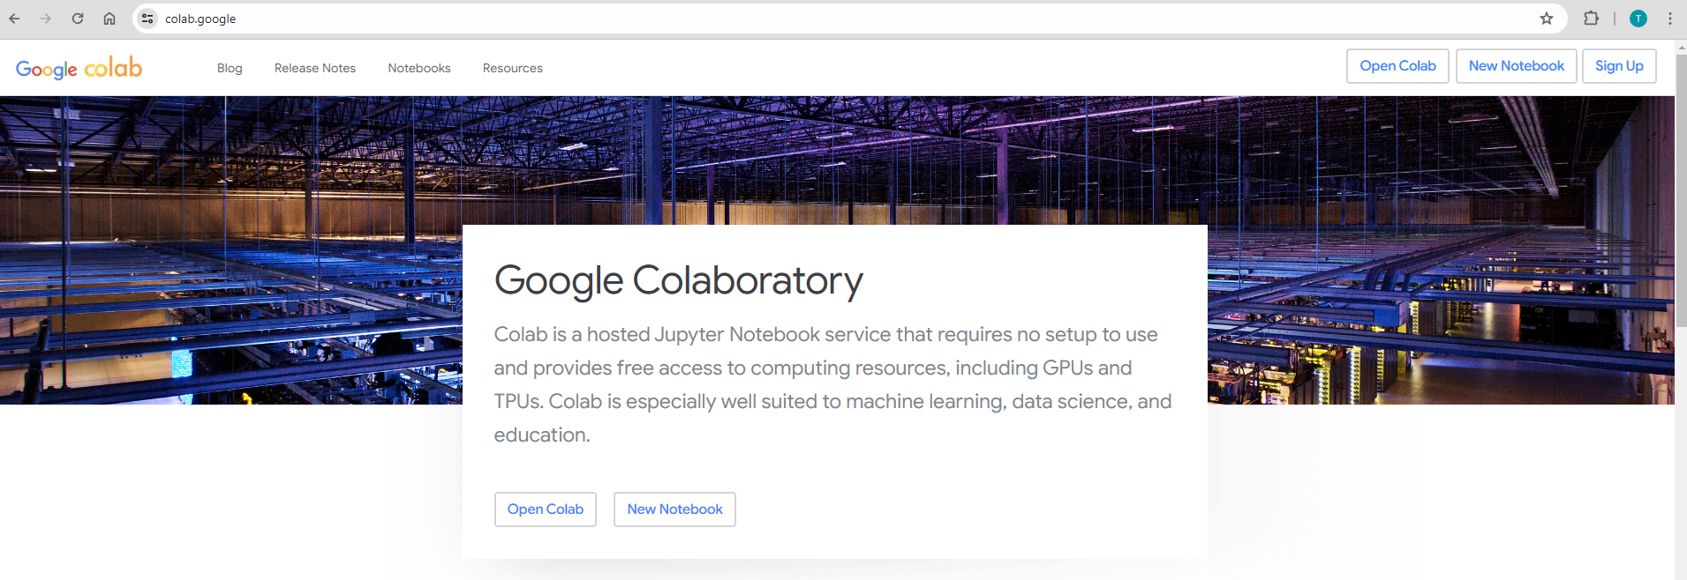
สมัคร Google Colab
https://colab.google/ หรือ ค้นหาคำว่า Google Colab ใน Google
- กด Open Colab
24
โดย ผศ. ดร.ธนพงศ์ อินทระ สาขาวิชาสถิติ มหาวิทยาลัยขอนแก่น

Slide 25
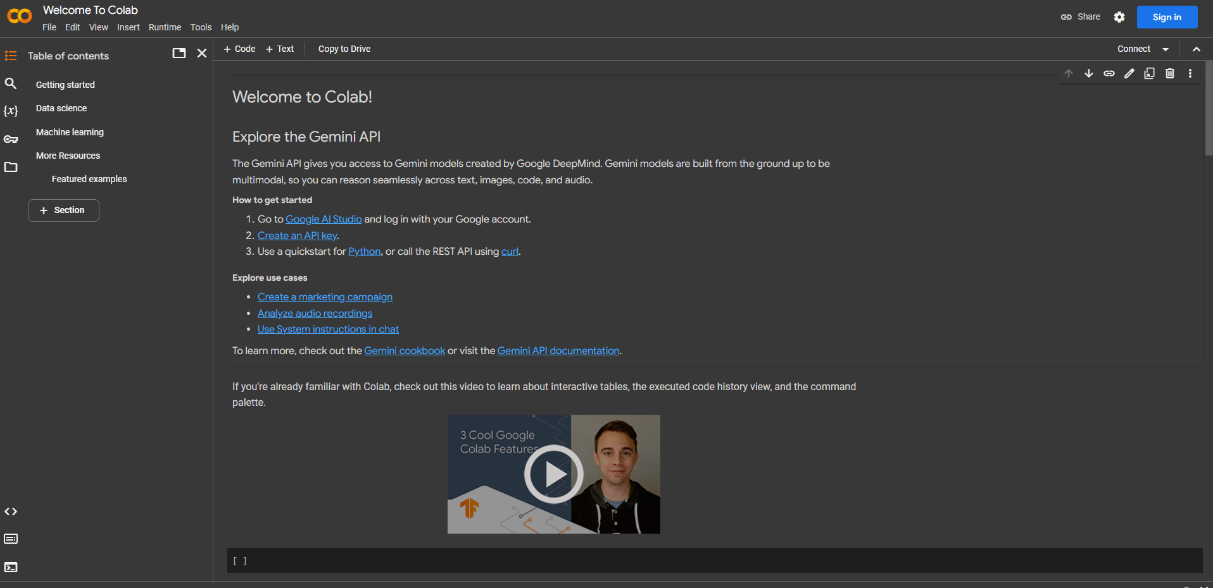
สมัคร Google Colab
กด Sign in มุมขวาบน
25
โดย ผศ. ดร.ธนพงศ์ อินทระ สาขาวิชาสถิติ มหาวิทยาลัยขอนแก่น

Slide 26
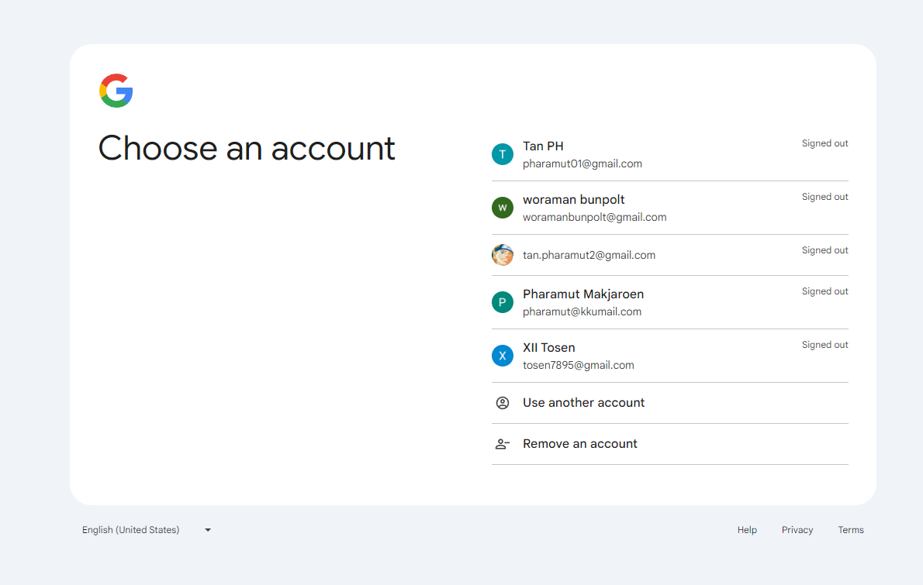
สมัคร Google Colab
เลือก account ที่ใช้สมัคร GitHub และกรอก password
26
โดย ผศ. ดร.ธนพงศ์ อินทระ สาขาวิชาสถิติ มหาวิทยาลัยขอนแก่น

Slide 27
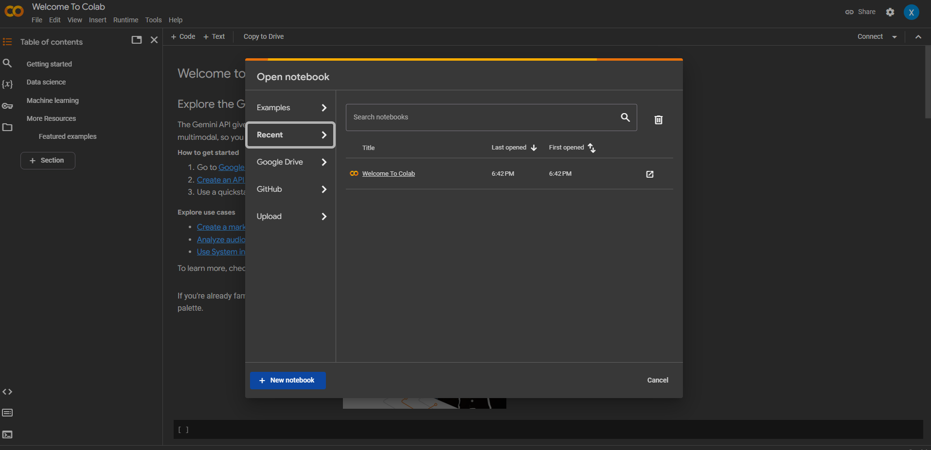
การใช้งาน Google Colab
กด New notebook
27
โดย ผศ. ดร.ธนพงศ์ อินทระ สาขาวิชาสถิติ มหาวิทยาลัยขอนแก่น

Slide 28
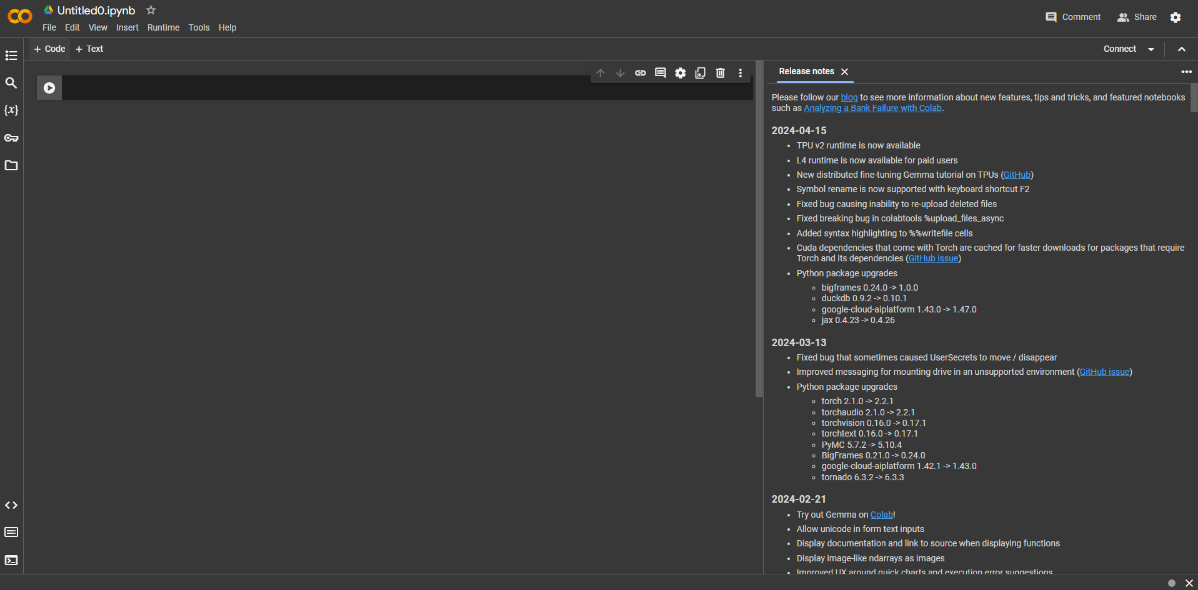
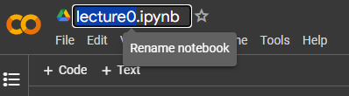
การใช้งาน Google Colab
เปลี่ยนชื่อ notebook ตามที่เราต้องการ
28
โดย ผศ. ดร.ธนพงศ์ อินทระ สาขาวิชาสถิติ มหาวิทยาลัยขอนแก่น

Slide 29
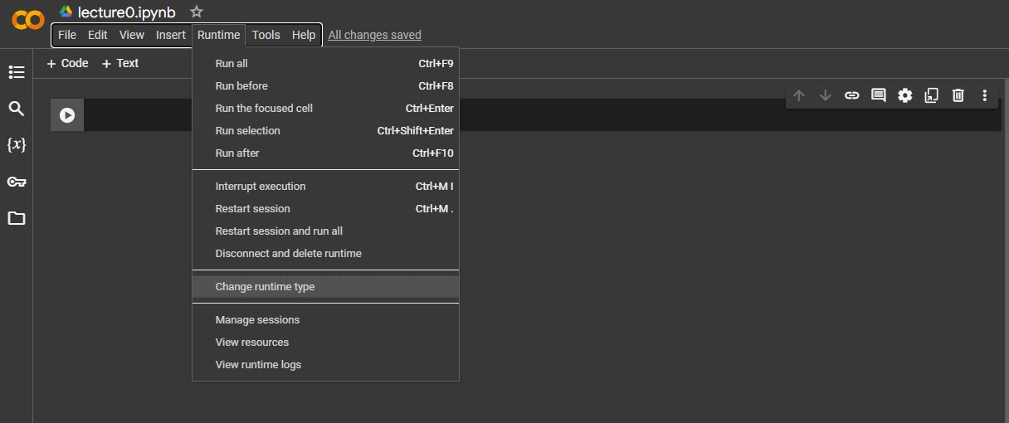
การใช้งาน Google Colab
เปลี่ยน runtime type ในเป็น GPU
29
โดย ผศ. ดร.ธนพงศ์ อินทระ สาขาวิชาสถิติ มหาวิทยาลัยขอนแก่น

Slide 30
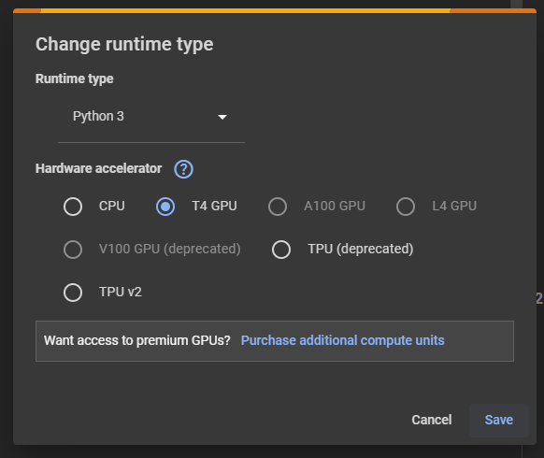
การใช้งาน Google Colab
เลือก GPU จะมีข้อความขึ้นถามถึงการ reset runtime ให้กด OK และกด Save
30
โดย ผศ. ดร.ธนพงศ์ อินทระ สาขาวิชาสถิติ มหาวิทยาลัยขอนแก่น

Slide 31

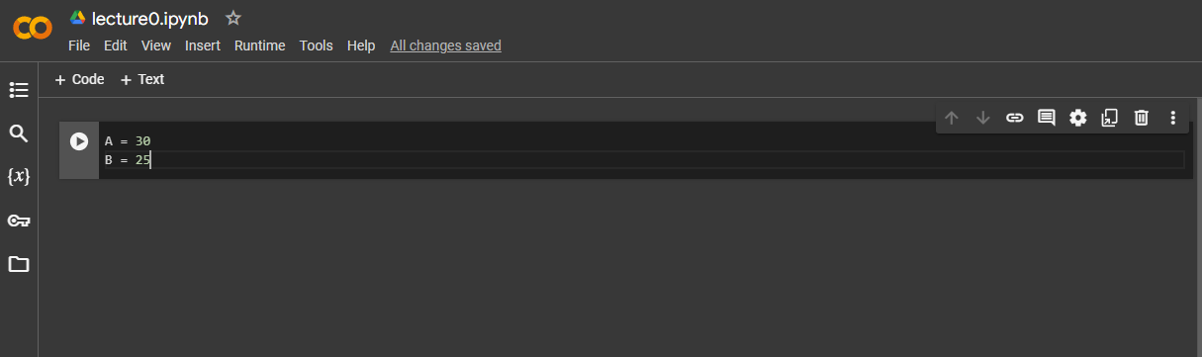
การใช้งาน Google Colab
การ Run code แต่ละบรรทัดสามารถกดสัญลักษณ์ หรือกด Shift + Enter ใน Keyboard ก็ได้
31
โดย ผศ. ดร.ธนพงศ์ อินทระ สาขาวิชาสถิติ มหาวิทยาลัยขอนแก่น

Slide 32
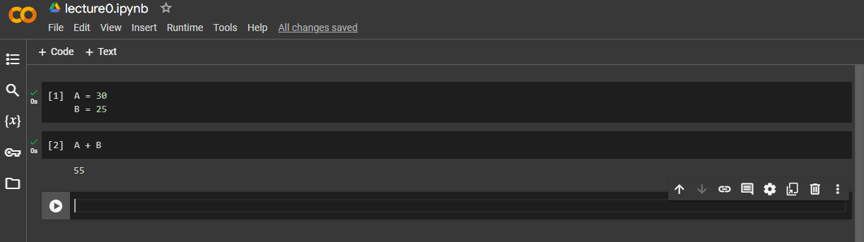
การใช้งาน Google Colab
การ Run code แต่ละบรรทัดสามารถกดสัญลักษณ์ หรือกด Shift + Enter ใน Keyboard ก็ได้
32
โดย ผศ. ดร.ธนพงศ์ อินทระ สาขาวิชาสถิติ มหาวิทยาลัยขอนแก่น

Slide 33
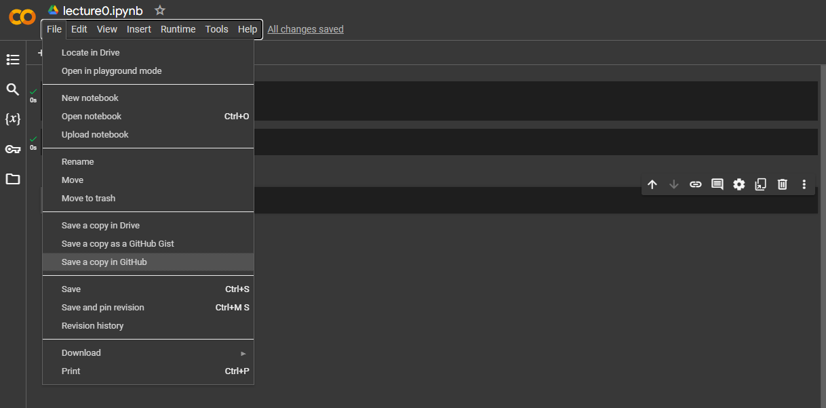
การ Commit Google Colab ส่งไป GitHub
กด File > Save a copy in GitHub
33
โดย ผศ. ดร.ธนพงศ์ อินทระ สาขาวิชาสถิติ มหาวิทยาลัยขอนแก่น

Slide 34
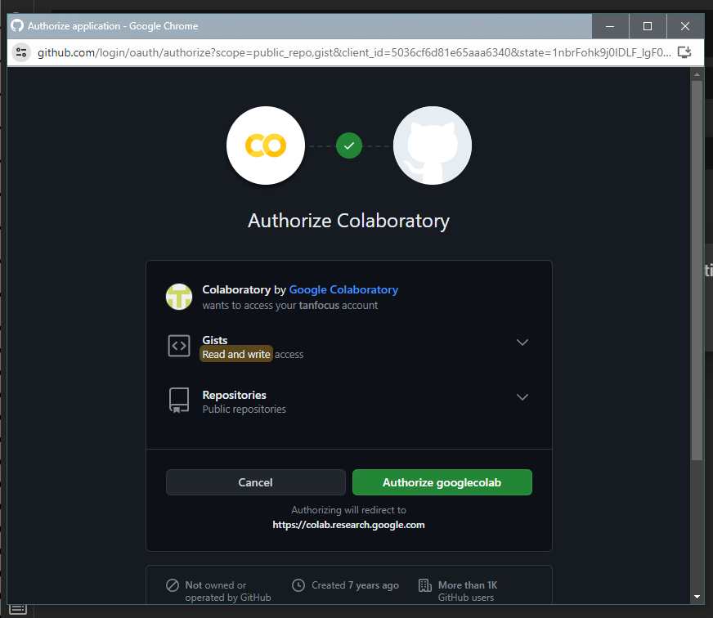
การ Commit Google Colab ส่งไป GitHub
กด Authorize googlecolab
34
โดย ผศ. ดร.ธนพงศ์ อินทระ สาขาวิชาสถิติ มหาวิทยาลัยขอนแก่น

Slide 35
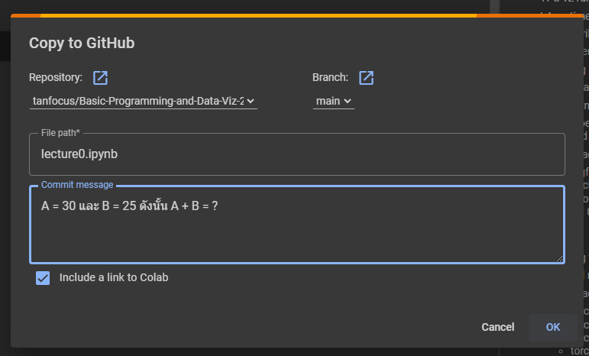
การ Commit Google Colab ส่งไป GitHub
กด File > Save a copy in GitHub อีกครั้ง
เลือก Repository ที่ต้องการบันทึก
สามารถเขียน Commit message ว่าแก้ไขหรือเพิ่มเติม เรียนเรื่องอะไรใน notebook ของ googlecolab นี้ไปแล้วบ้าง
จากนั้นกด OK
35
โดย ผศ. ดร.ธนพงศ์ อินทระ สาขาวิชาสถิติ มหาวิทยาลัยขอนแก่น

Slide 36
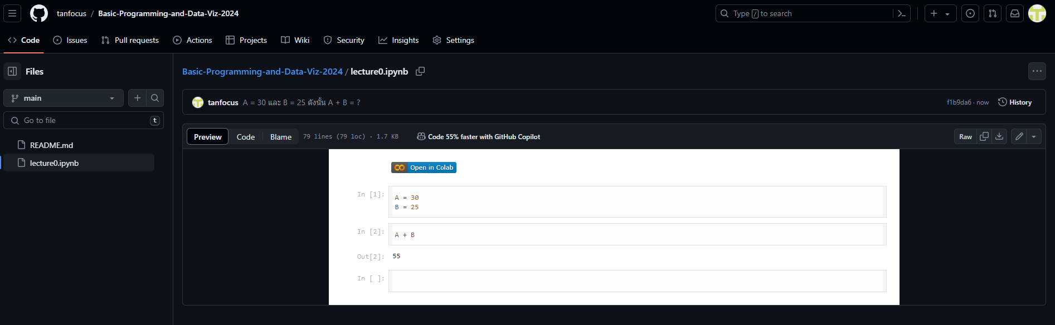
การ Commit Google Colab ส่งไป GitHub
หลังบันทึกเสร็จจะมาหน้า GitHub
สามารถกด Open in Colab ผ่าน GitHub เพื่อเปิด notebook google colab ได้
36
โดย ผศ. ดร.ธนพงศ์ อินทระ สาขาวิชาสถิติ มหาวิทยาลัยขอนแก่น

Slide 37
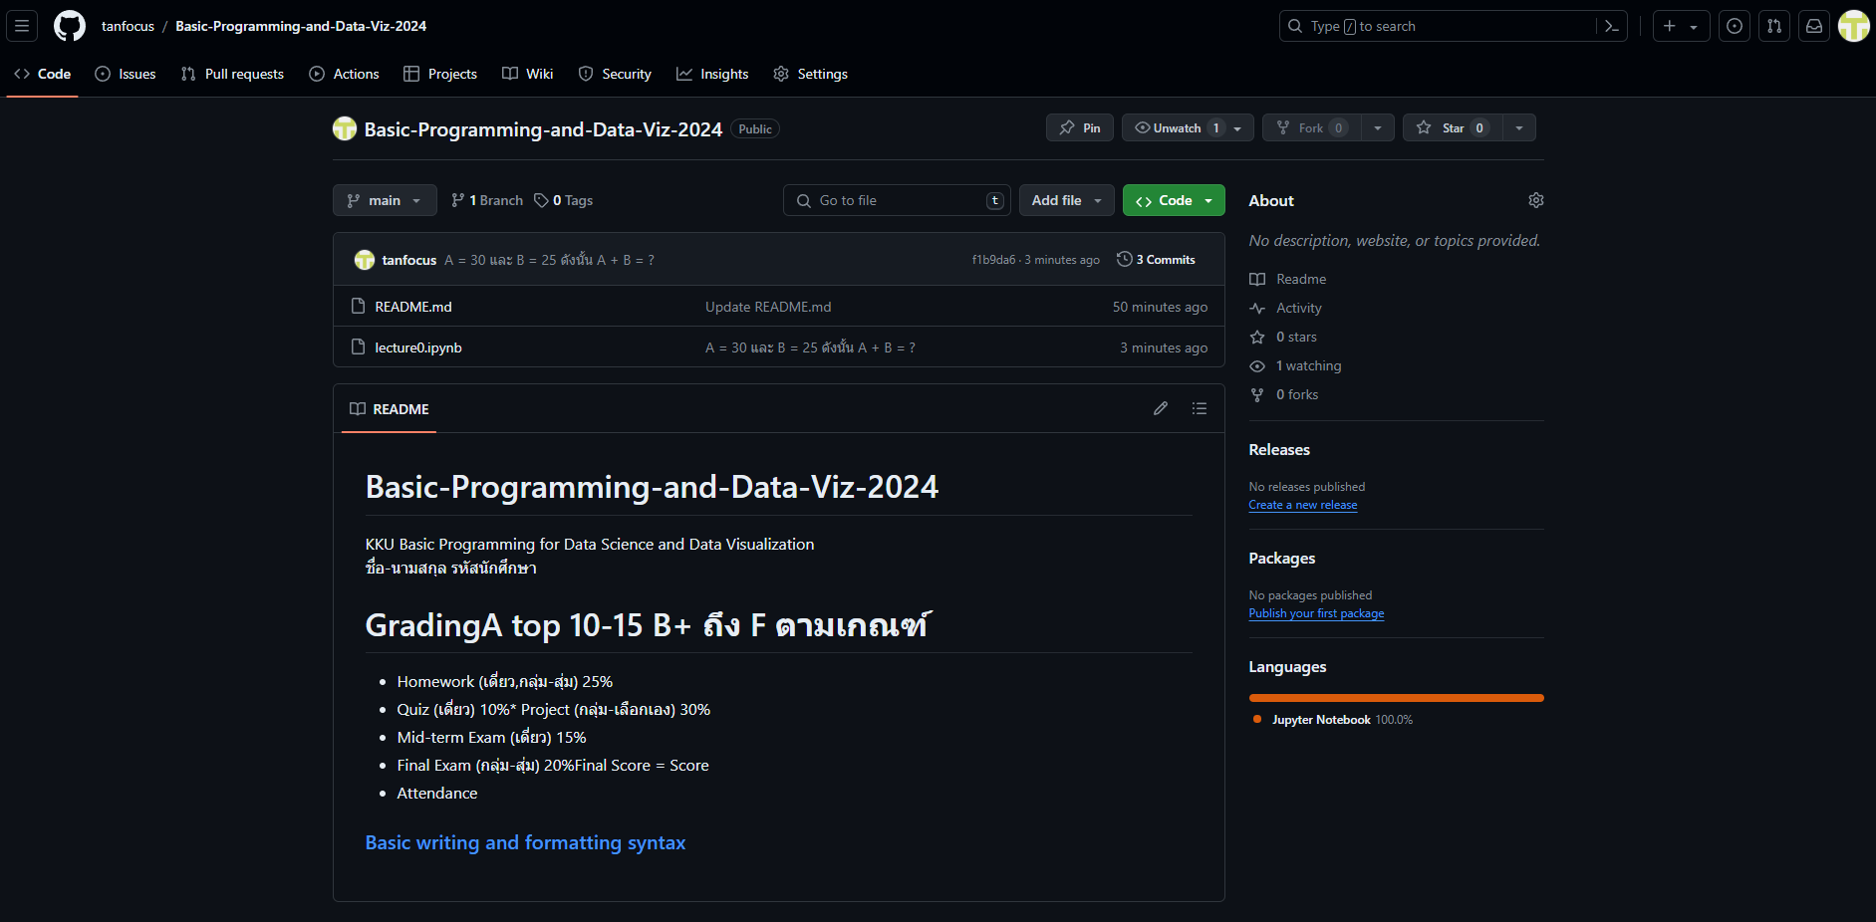
การ Commit Google Colab ส่งไป GitHub
37
โดย ผศ. ดร.ธนพงศ์ อินทระ สาขาวิชาสถิติ มหาวิทยาลัยขอนแก่น

